Slide 1


KHAI THÁC TOP-K SỰ KIỆN ĐỒNG XUẤT HIỆN VỚI BITTABLE
ĐẠI HỌC QUỐC GIA TP. HỒ CHÍ MINH TRƯỜNG ĐẠI HỌC KHOA HỌC TỰ NHIÊN Khoa Công Nghệ Thông Tin
CBHD: TS.NGUYỄN NGỌC THẢO
HVTH: NGUYỄN DUY CHINH
TP. HỒ CHÍ MINH, 12/2017

Slide 2
Mục tiêu
Nghiên cứu các cách tiếp cận trong khai thác top-k sự kiện đồng xuất hiện trên cơ sở dữ liệu giao tác.
Áp dụng và đề xuất cải tiến phương pháp nhằm nâng cao hơn nữa hiệu xuất của quá trình khai thác.

Slide 3
Nội dung trình bày
Giới thiệu
Khai thác top-k sự kiện đồng xuất hiện
Phương pháp đề xuất
Kết quả thự nghiệm
Kết luận và hướng phát triển

Slide 4
1. Giới thiệu
Lĩnh vực ứng dụng:
Phân tích thói quen mua sắm của khách hàng
Hành vi sử dụng Web
….
Đây là bài toán mới lần đầu tiên được đề xuất năm 2015. Cho đến nay chưa có nhiều công trình nghiên cứu liên quan.

Slide 5
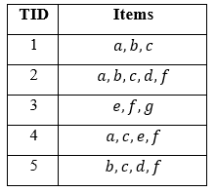

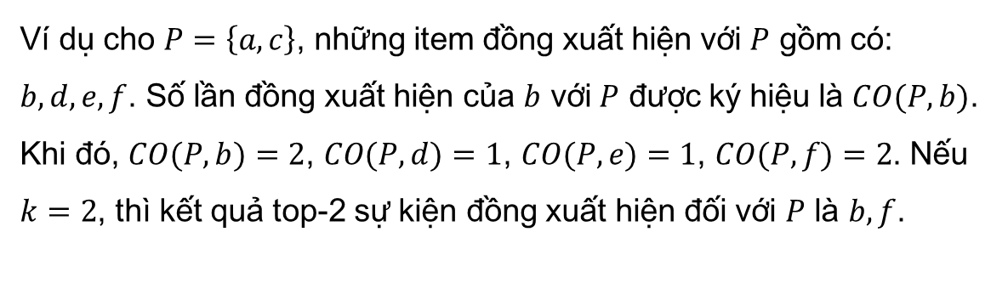
2. Khai thác Top-K sự kiện đồng xuất hiện
Cho một cơ sở dữ liệu giao tác $DB$, một itemset $P$, và số $k$ mong muốn, bài toán tìm top-$k$ sự kiện đồng xuất hiện của $P$ là tìm $k$ sự kiện mà xảy ra phổ biến nhất với $P$ trong $DB$.
Ví dụ cho $P=\left\{a,c\right\}$, những item đồng xuất hiện với $P$ gồm có: $b,d,e,f$. Số lần đồng xuất hiện của $b$ với $P$ được ký hiệu là $CO(P,b)$. Khi đó, $CO(P,b)=2$, $CO(P,d)=1$, $CO(P,e)=1$, $CO(P,f)=2$. Nếu $k=2$, thì kết quả top-2 sự kiện đồng xuất hiện đối với $P$ là $b,f$.

Slide 6
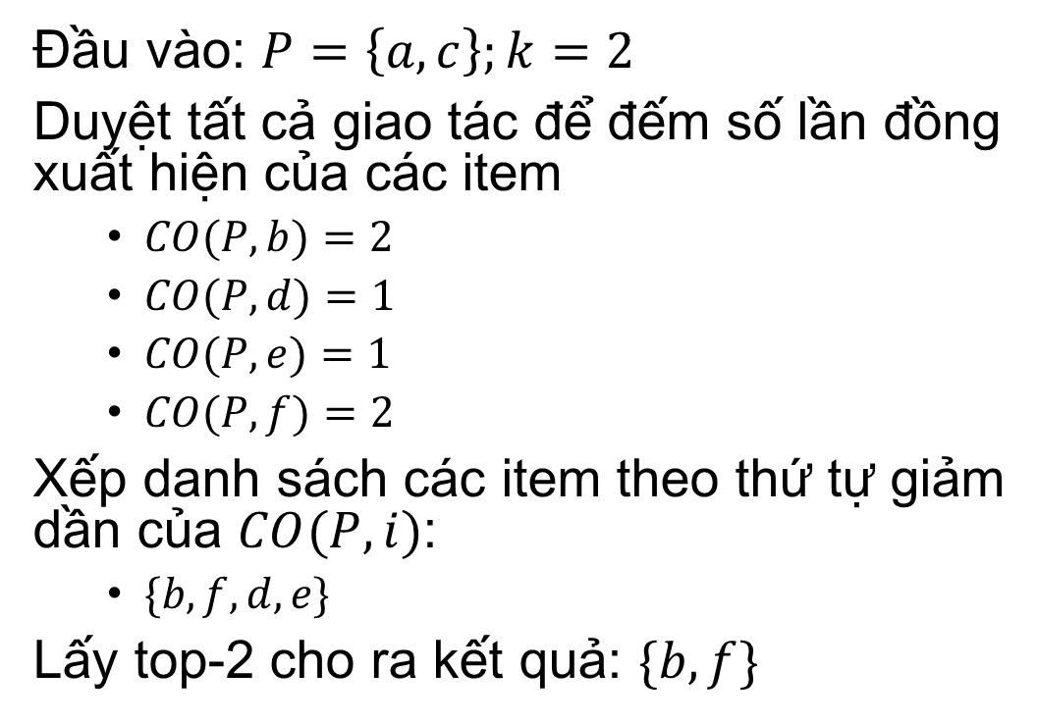
2. Khai thác Top-K sự kiện đồng xuất hiện A. Thuật toán NT
Đầu vào: $P=\left\{a,c\right\};k=2$
Duyệt tất cả giao tác để đếm số lần đồng xuất hiện của các item
$CO(P,b)=2$
$CO(P,d)=1$
$CO(P,e)=1$
$CO(P,f)=2$
Xếp danh sách các item theo thứ tự giảm dần của $CO(P,i)$:
$\{b,f,d,e\}$
Lấy top-2 cho ra kết quả: $\{b,f\}$

Slide 7
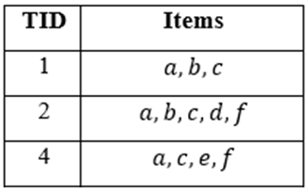
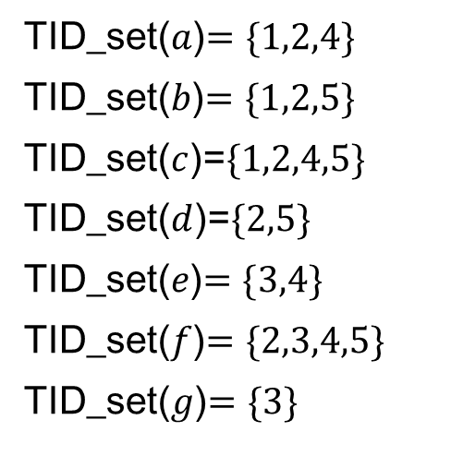
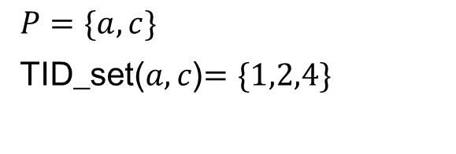
2. Khai thác Top-K sự kiện đồng xuất hiện B. Thuật toán NTI
TID_set($a$)$=\{1,2,4\}$
TID_set($b$)$=\{1,2,5\}$
TID_set($c$)=$\{1,2,4,5\}$
TID_set($d$)=$\{2,5\}$
TID_set($e$)$=\{3,4\}$
TID_set($f$)$=\{2,3,4,5\}$
TID_set($g$)$=\{3\}$
$$P=\{a,c\}$$
TID_set($a,c$)$=\{1,2,4\}$
Chạy lại thuật toán NT

Slide 8
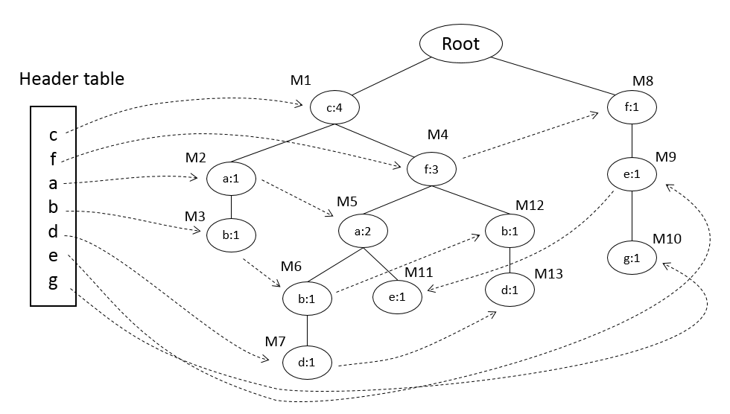
2. Khai thác Top-K sự kiện đồng xuất hiện C. Thuật toán PT

Slide 9
3. Phương pháp đề xuất
Dùng cấu trúc BitTable để nén dữ liệu xử lý. Sử dụng các phép toán AND/OR trên kiểu dữ liệu bit để tính toán nhanh hơn.
Thuật toán BT(BitTable based algorithm)
Thuật toán BTI(BitTable base algorithm with Inverted list index)
Thuật toán BTIV(BitTable based algorithm with Inverted list index in Vertical)

Slide 10
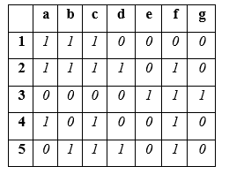
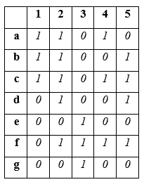
3. Phương pháp đề xuất A. Biểu diễn dữ liệu
Ngang
Dọc

Slide 11

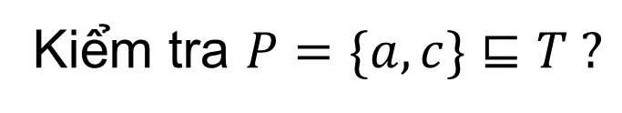
3. Phương pháp đề xuất B. Thuật toán BT
$AND 1010000=1010000$ ?
Kiểm tra $P=\{a,c\}⊑T ?$
Thuật toán BT tương tự NT, duyệt tất cả các bit để đếm số lần đồng xuất hiện của các Item. Dùng phép AND trên bit để xác định giao tác có chứa P hay không.

Slide 12
3. Phương pháp đề xuất C. Thuật toán BTI
Chạy lại thuật toán BT
Thuật toán BTI khắc phục nhược điểm của BTI bằng cách rút tỉa cơ sở dữ liệu đầu vào trước khi chuyển sang BitTable để xử lý.

Slide 13
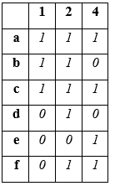
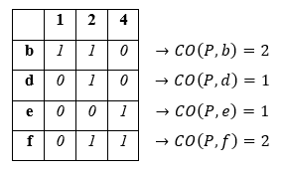
3. Phương pháp đề xuất D. Thuật toán BTIV
Thuật toán BTIV kết hợp ưu điểm của BTI với việc chuyển dữ liệu dạng văn bảng sang BitTable dạng dọc để xử lý.

Slide 14
4. Kết quả thực nghiệm A. Tập dữ liệu

Slide 15
4. Kết quả thực nghiệm B. Bộ nhớ sử dụng

Slide 16
4. Kết quả thực nghiệm C. Thời gian tiền xử lý

Slide 17
4. Kết quả thực nghiệm D. Thời gian xử lý

Slide 18
5. Kết luận và hướng phát triển

